Slide 1
Welkom bij de Roadmap sessie
Open Beter Samen Werken @ MinBZK
Open Source @ Rijksoverheid
13 november 2024

Slide 2
Eerste sessie roadmap
Zoeken naar de weg
Eerste sessie gehouden om een braindump te krijgen wat we weten en willen. We willen een vervolg houden met de ontwikkelaar, CIO adviseur e.a. om dit verder uit te werken zodat we een roadmap hebben en eerste initiële vulling voor de issues in GitHub
Mijlpalen:
Duidelijkheid over wat we van DigiLab verwachten voor 24-11
Projectplan – concept versie opleveren voor stuurgroep in december
Start per 1 januari 2024
Vragen:
Wanneer is de PoC een succes?
Eerdere antwoorden: als we weten dat we als Rijksoverheid kunnen aantonen dat we Open Source software kunnen ontwikkelen.
Hebben we een presentatie en/of training nodig wat open source is en hoe dat rijksbreed zou kunnen werken?
Is een draaiende community rondom 1 open source initiatief – Rijksbreed een doel? Tijdens de PoC oefenen we in het klein en dan doen we dat later voor 1 open source initiatief. We ontwikkelen dan een practise die we kunnen gebruiken om mensen te helpen en inspireren hoe dat gaat werken.

Slide 3
< Start: voorbereiding
Sprint reviews
Product demos door Zendis, Dinum, VNG
Het zou mooi zijn als er PR komen vanuit andere departementen
Github inrichting
We willen de documentatie en rapporten geleidelijk opbouwen
Inrichting Github
- Plan: iteraties
- Issues
- Plan: Retro
- Pull Requests
- Bugs
? Documentatie in github
Github voor dummies
PoC Technical
Event Duitsland 13 december: Berry?
Github training voor dummies gemaakt
Training geven aan zij die dat willen (o.a. BSW)
Pre-requisits
Preso voor 24-11 gemaakt
Digilab activeren
Technische PoC
Workflow voor development
gemaakt
We gebruiken Github
Klankbordgroep obv funnel-nabijheid:
Users, contributer, commiters
Werkgroep en integratie partners
Omgevingstools development
gekozen
Preso – WoW
Kerngroep
Beste manier om te installeren?
Werkgroepen activeren en verwachtingen
Legenda
Ondersteuning geregeld vanuit Zendis, Dinum voor install Digilab Integratie partners
Integratie partners:
Welk overheidsonderdeels wil/gaat zelf installeren?
Paperwork & Artefacts
Vraag/onderwerpen
Integratiepartners:
SSC-ICT, AMS, RVIHH, etc
Hoe communiceren?
We moeten in december een projectplan presenteren
Volgers
Acties
We draaien Scrum (sprints van 2 weken)
Preso – WoW
Volgers NL
Volgers activeren en verwachtingen
Besluiten/
uitgangs
punten
Preso – WoW
Volgers EN

Slide 4
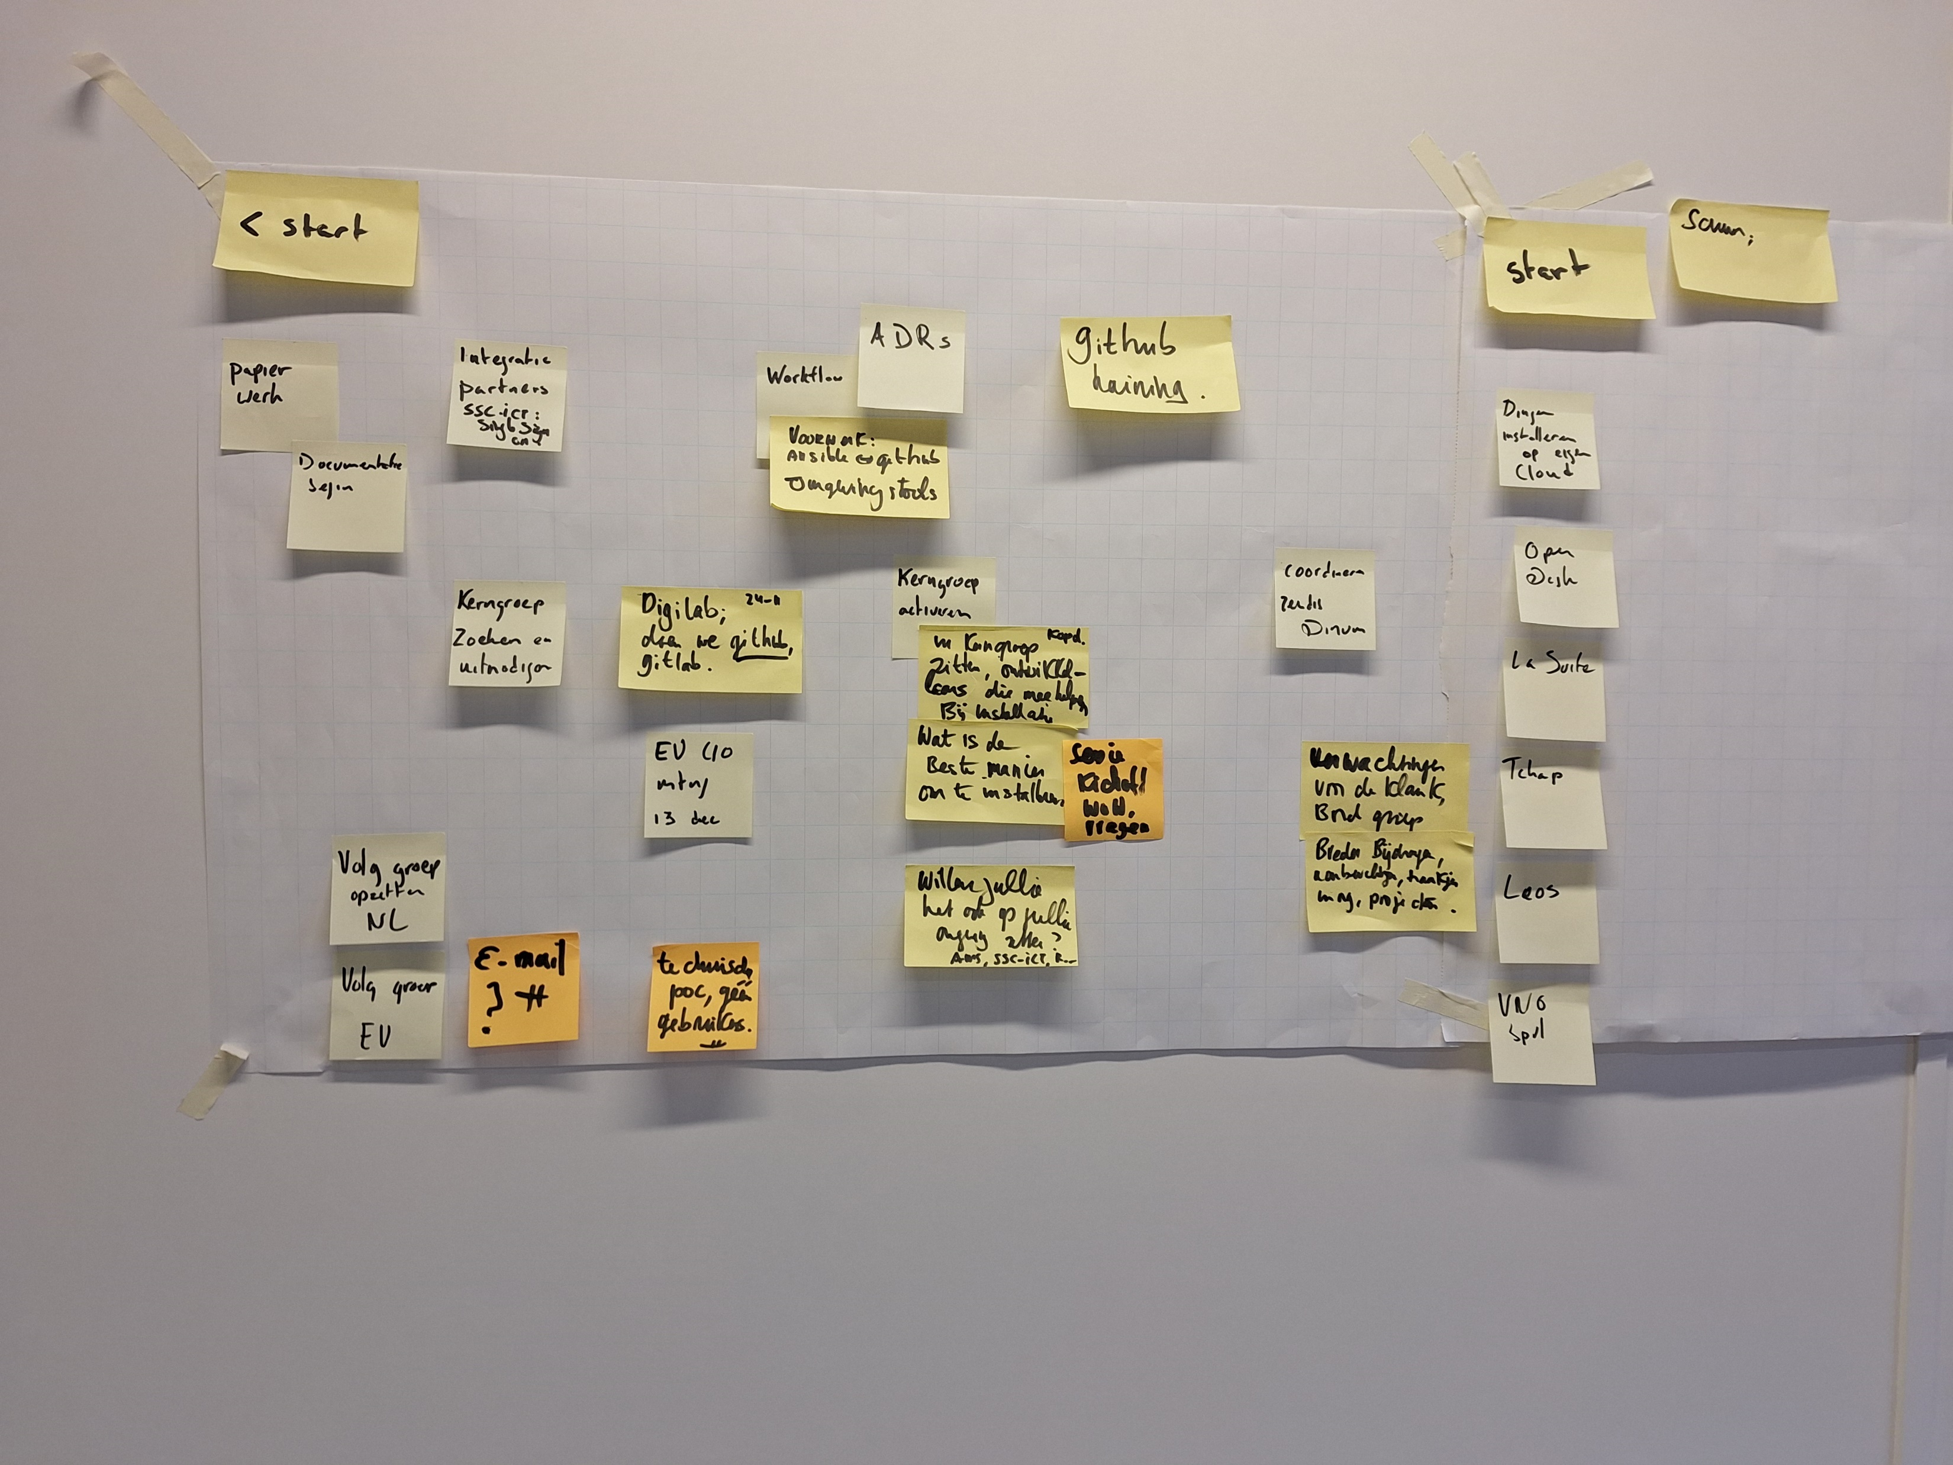

Slide 5
Start & Uitvoering
Het zou mooi zijn als er PR komen vanuit andere departementen
We draaien sprints van 2 weken
Digilab omgeving beschikbaar maken
Installeren van:
Open Desk
La Suite
Legenda
TChap
Paperwork & Artefacts
Leos
Vraag/onderwerpen
VNG
Acties
Tchap spin off?
Besluiten/
uitgangs
punten
Verder brainstormen wat er in deze fase gebeurt!

Slide 6
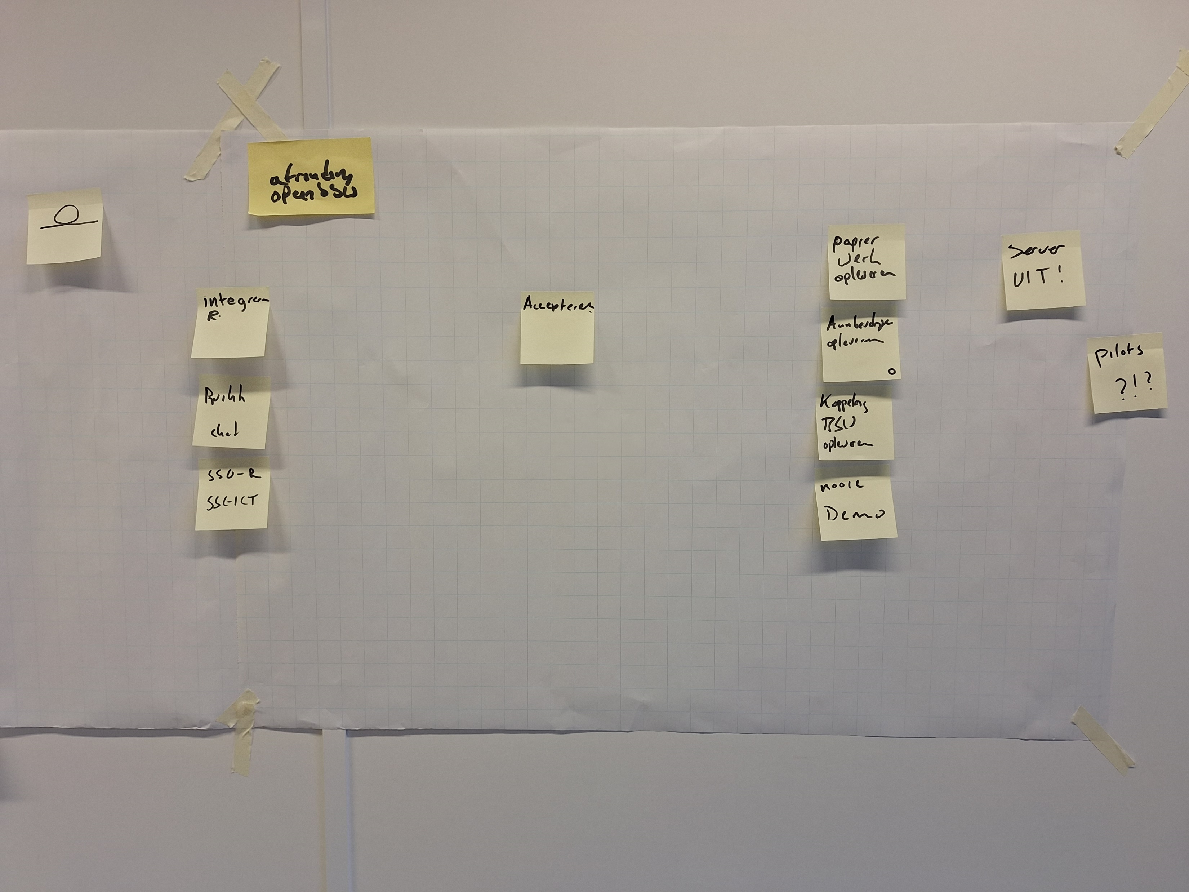

Slide 7
Afronding
presentatie
Evaluatie beproeving
Feestje vieren!
Voorstel voor vervolg projecten
Omgeving opruimen
Legenda
Paperwork & Artefacts
Aandachtspunten voor
implementatie, beheer en doorontwikkeling
Vraag/onderwerpen
Acties
Besluiten/
uitgangs
punten

